Slide 1
Coding365 week-4

Slide 2
Class1
Class：A class represents a template for several objects and describes how these objects are structured internally. Objects of the same class have the same definition both for their operations and for their information structures.
Class是用來定義object的一種東西，class的內容包含了動作(operations)與資料(data)。
Class又稱為類別，就像是一個模組，可以產出具有相似特性的實體(物件)。舉例來說Class可以是一個蛋糕模子，用來重複使用生產蛋糕這個實體(物件)。

Slide 3
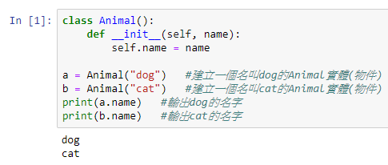
Class2
Example: Animals
世界上有很多的動物，每個動物都有自己的名字，因此動物就有了一個屬性叫做名字。
當我們有了一個Animals的Class，就可以產生無限多隻的動物，並且他們都有自己的屬性-名字，在初始化時，就要把參數(名字)給他。
class Animal():
def __init__(self, name):
self.name = name
a = Animal("dog") #建立一個名叫dog的Animal實體(物件)
b = Animal("cat") #建立一個名叫cat的Animal實體(物件)
print(a.name) #輸出dog的名字
print(b.name) #輸出cat的名字

Slide 4
Class3
Class通常會用首字大寫的單字。
Class初始化函式是由兩條底線包含init做宣告。
Class的屬性可以直接取得。(其他語法就必須另外寫getter function)
class Animal():
def __init__(self, name):
self.name = name
a = Animal("dog") #建立一個名叫dog的Animal實體(物件)
b = Animal("cat") #建立一個名叫cat的Animal實體(物件)
print(a.name) #輸出dog的名字
print(b.name) #輸出cat的名字

Slide 5
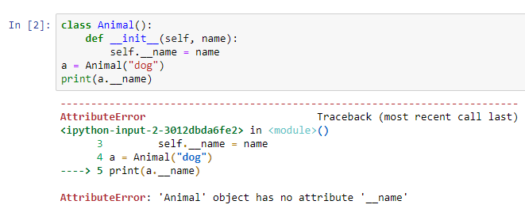
Class4
*例外狀況
當你的屬性不希望被別人直接使用，則可以給兩條底線，如self.__name。
class Animal():
def __init__(self, name):
self.__name = name
a = Animal("dog")
print(a.__name)

Slide 6
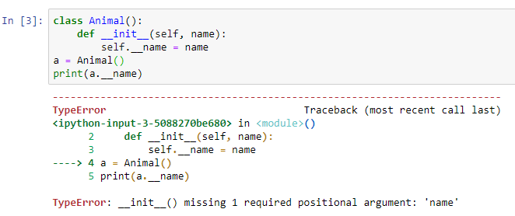
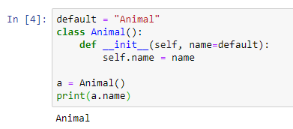
Class5
*初始化概念
如果呼叫Class時沒有給他參數，就會出錯。
為了避免錯誤，可以給他預設值。
default = "Animal"
class Animal():
def __init__(self, name=default):
self.name = name
a = Animal()
print(a.name)
class Animal():
def __init__(self, name):
self.__name = name
a = Animal()
print(a.__name)

Slide 7
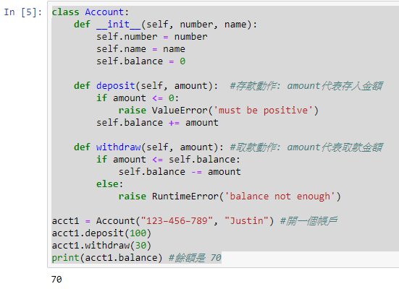
Class6
Example: 存款與取款
class Account:
def __init__(self, number, name):
self.number = number
self.name = name
self.balance = 0
def deposit(self, amount): #存款動作: amount代表存入金額
if amount <= 0:
raise ValueError('must be positive')
self.balance += amount
def withdraw(self, amount): #取款動作: amount代表取款金額
if amount <= self.balance:
self.balance -= amount
else:
raise RuntimeError('balance not enough')
acct1 = Account("123–456–789", "Justin") #開一個帳戶
acct1.deposit(100)
acct1.withdraw(30)
print(acct1.balance) #餘額是 70

Slide 8
Class7
Class的內容包含了動作(operations)與資料(data)，初始化__init__就是在準備資料，而動作就是它下面的函式。
def deposit(self, amount): #存款動作: amount代表存入金額
if amount <= 0:
raise ValueError('must be positive')
self.balance += amount
def withdraw(self, amount): #取款動作: amount代表取款金額
if amount <= self.balance:
self.balance -= amount
else:
raise RuntimeError('balance not enough')

Slide 9
Inheritance1
Inheritance繼承就是讓我們可沿用已經設計好的Class，替它擴充功能以符合新的需求，定義出一個與舊類別相似，但具有新方法與新屬性的類別。
原有的類別被稱為基礎類別(base class)或雙親類別(parent class)，新的類別被稱為衍生類別(derived class)或子類別(child class)，這個衍生類別就自動擁有基礎類別的變數與函式。
透過這種方式，將可大幅提高程式可重複使用的特性，可藉由繼承的方式，讓既有的類別，能順利應用於新開發的程式，節省開發重複程式的時間。

Slide 10
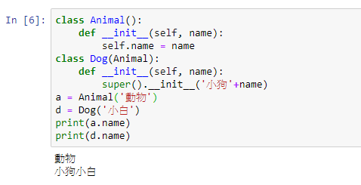
Inheritance2
Example: Animal-Dog
動物中有很多種，有狗、貓和鳥等等，我們可以利用繼承的方式，讓狗這個class擁有動物這個Class。狗就是子類別，動物就是父類別。
Python中繼承的方法，就是在括號中打上父類別。
class Animal():
def __init__(self, name):
self.name = name
class Dog(Animal):
def __init__(self, name):
super().__init__('小狗'+name)
a = Animal('動物')
d = Dog('小白')
print(a.name)
print(d.name)

Slide 11
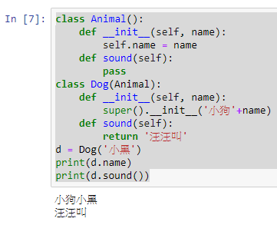
Inheritance3
子類別可以繼承父類別的資料與函式，在子類別內重新改寫父類別的函式，讓子類別與父類別的同一個函式有不同功能，這樣稱作覆寫Override。
class Animal():
def __init__(self, name):
self.name = name
def sound(self):
pass
class Dog(Animal):
def __init__(self, name):
super().__init__('小狗'+name)
def sound(self):
return '汪汪叫'
d = Dog('小黑')
print(d.name)
print(d.sound())

Slide 12
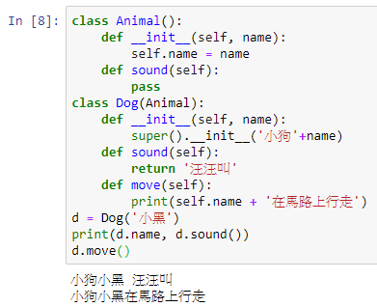
Inheritance4
子類別可以繼承父類別的資料與函式，在子類別內新增父類別沒有的函式。
class Animal():
def __init__(self, name):
self.name = name
def sound(self):
pass
class Dog(Animal):
def __init__(self, name):
super().__init__('小狗'+name)
def sound(self):
return '汪汪叫'
def move(self):
print(self.name + '在馬路上行走')
d = Dog('小黑')
print(d.name, d.sound())
d.move()

